Slide 1
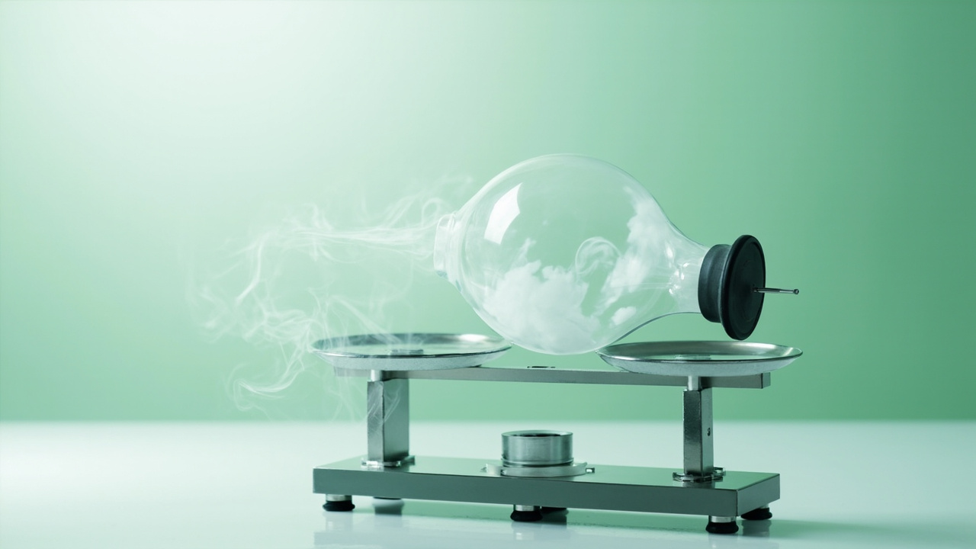
化学 · 九年级上册
质量守恒定律
第五单元 第一课时
Notes:
上课。先不急着报课题，指着屏幕上这套天平上的密封装置问：如果瓶里正在发生一场化学反应，天平的指针会往哪边偏？
让学生举手表态：变重／变轻／不变。故意记下人数写在黑板角落，下课前回来对照——这是本节课的一条暗线。
然后揭题：化学反应前后，物质的总质量到底守不守恒？这节课我们要用天平、用实验、用原子，把这个问题问到底。
学情提示：学生已学过化学式与化学方程式的书写雏形，但"反应前后原子不变"还只是听说，没有证据支撑。本课就是把"听说"变成"我验证过"。

Slide 2
两个矛盾的日常
蜡烛越烧越短
剩下的蜡明显变轻
质量"消失"了？
铁钉生锈变重
锈层比原铁更重
质量"凭空多"了？
Notes:
这一页是全课最大的认知冲突点，慢讲，别急着给答案。
先问蜡烛：燃烧后蜡少了一大截，质量是不是真的减少了？多数学生会说"是"。追问一句：少掉的那部分蜡去哪了？引导他们说出"变成了看不见的气体跑掉了"。
再问铁钉：铁锈比铁重，多出来的质量从哪来？引导到"氧气参加了反应"。
关键一击：这两个例子里，我们称的都只是"剩下的固体"，没有把跑掉的、加进来的气体算进去。所以现在还不能下结论。
学生最容易卡在这里：他们习惯用眼睛判断"物质有没有了"。要反复提醒——看不见 ≠ 不存在。
收束：要想公平地比一比，必须把参加反应的和生成的全都称上。怎么办？把反应关在密闭容器里。

Slide 3
学习目标
能通过实验数据归纳出质量守恒定律
能用原子观点解释守恒的原因
说出"三不变"：原子种类、数目、质量
能判断开放体系中的"表观增重／减重"
举出两例并说明气体去向
Notes:
目标只念不讲，30 秒过。念的时候把动词重读："归纳""解释""判断"——这三个动词就是本节课的三道评价关口。
明确告诉学生本课的成功标准：下课前每人要能做到三件事——用一组数据说出定律、用一句话解释为什么、给蜡烛变轻一个合理解释。
把这三条留在黑板一角，练习和小结环节要回来逐条对照打勾，做到教-学-评一致。

Slide 4
环节一
称出来的证据
Notes:
过渡页，一句话推进：既然靠眼睛不行，我们就靠天平。
宣布任务：接下来两个实验，唯一要做的事就是——反应前称一次，反应后称一次，比大小。
强调实验纪律：托盘天平使用前调平；称量过程中不要碰桌子；数据当场记录，不许事后"凑"。真实数据哪怕有偏差也比编的有价值。

Slide 5
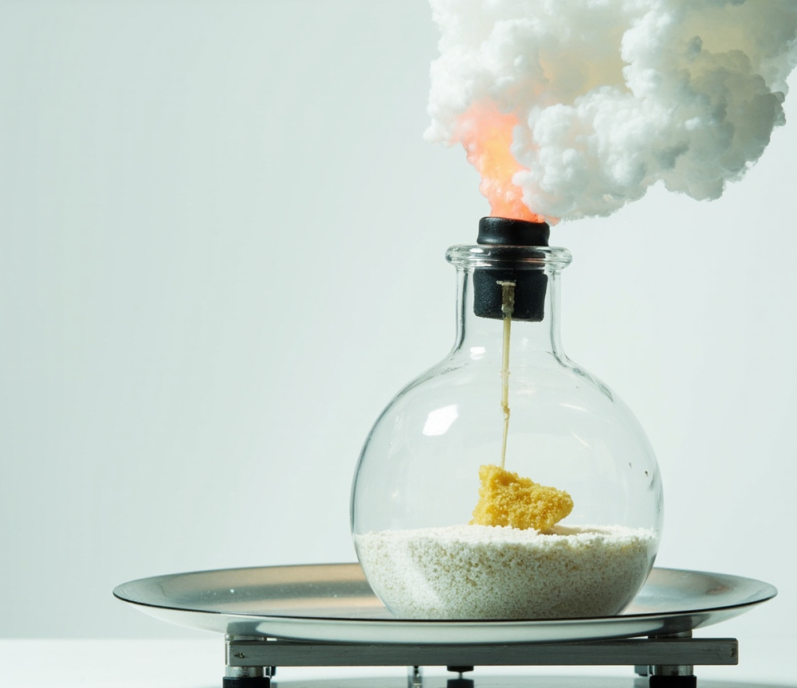
白磷燃烧：密闭里称
看装置，想为什么
锥形瓶 + 塞子 + 气球
气球：缓冲气压，不漏气
瓶底铺细沙
防炸裂、防局部过热
玻璃管红热引燃，全程不开塞
Notes:
让学生先看图，不给结论，问三个问题：为什么要塞塞子？为什么顶上套气球？瓶底那层沙子干什么用的？
预期回答与追问：塞塞子——不让气体跑掉，这样称的才是全部；气球——反应放热气体膨胀，不留缓冲会顶飞塞子，而且气球始终封闭，体系仍然是密闭的；细沙——白磷燃烧放热剧烈，防止炸瓶。
再点一句：气球鼓起来了，浮力会让读数略微偏小，这是实验误差的来源之一，不是定律错了。
【安全，教师务必强调并亲自操作】白磷着火点约 40 摄氏度，剧毒，绝不能用手直接接触，必须用镊子取用并保存在水下；本实验建议教师演示或在通风橱内进行；五氧化二磷有强刺激性，实验后装置冷却前不得开塞；如皮肤沾到白磷立即用大量冷水冲洗并送医。
观察引导：白烟生成、气球先鼓后瘪、冷却后再称。冷却这一步不能省——热气流会干扰天平读数。

Slide 6
探究四步
1
2
3
4
称反应前
整套装置一起称
记为 m1
引发反应
红热玻璃管引燃白磷
观察白烟与气球
冷却后再称
回到室温
记为 m2
比较并归纳
m1 与 m2 是否相等
换铁与硫酸铜溶液再验一次
Notes:
按步骤走，每一步落一个动作要求。
第一步：称的是"整套装置"，不是只称白磷——这是学生最常犯的错，一定要点破，容器和空气都算在体系里。
第二步：引燃后立刻观察，让学生口述现象：黄白色固体燃烧、产生大量白烟、放热、气球膨胀。
第三步：为什么要冷却？两个原因——热空气上升影响读数，气球膨胀改变浮力。等冷了再称才公平。
第四步：第二个实验用铁钉与硫酸铜溶液（Fe + CuSO4 生成 FeSO4 + Cu），现象是蓝色变浅、铁钉表面覆红色物质，在敞口烧杯中即可，因为没有气体参加或生成。
提问收口：为什么铁与硫酸铜这个实验不用密封，白磷那个就必须密封？答对了，说明学生真懂了"体系"这个词。

Slide 7
两组数据说话
m1 = m2
白磷燃烧
密闭装置，冷却后称量
m1 = m2
铁 + CuSO4
无气体进出，敞口即可
±0.2 g
允许误差
气球浮力／天平精度
Notes:
把各组的真实数据写到黑板上汇总，不要只用屏幕上的理想值。
重点在第三个数字：允许误差。一定会有小组称出前后差了零点几克，这时候不要说"你们做错了"，而要问：这个差是从哪来的？气球浮力、塞子没塞严、天平没调平、冷却不够。
把这句话说给学生：定律不是"数字必须一模一样"，而是"在误差范围内相等，且偏差都能找到物理原因"。这是科学态度的教育点。
如果某组差得离谱（比如少了好几克），公开分析：多半是塞子被顶开漏气了——这恰好反向证明了气体也有质量。

Slide 8
“
参加化学反应的各物质质量总和，等于反应后生成的各物质质量总和。
—— 质量守恒定律
Notes:
让学生齐读一遍，然后逐词抠。
抠"参加"：没参加反应的剩余物不算在内，比如过量的那部分。
抠"各物质"：包括看不见的气体、包括溶解在水里的。
抠"总和"：是加起来比，不是单个物质比。
抠"化学反应"：这是前提。水结冰、酒精挥发是物理变化，不在本定律的讨论范围里——不是不守恒，而是不归它管。
最后板书这一句，要求学生把这四个关键词圈出来。这四个词就是所有判断题的题眼。

Slide 9
环节二
为什么必须守恒
Notes:
转折：实验只能告诉我们"是这样"，不能告诉我们"为什么必然这样"。
抛问题：假如我们做第一百个实验，还会守恒吗？凭什么这么肯定？
引出微观视角——要回答"必然"，就得钻到原子那一层去看。这是从宏观事实走向微观本质的关键一跃，也是化学这门学科的思维方式。

Slide 10
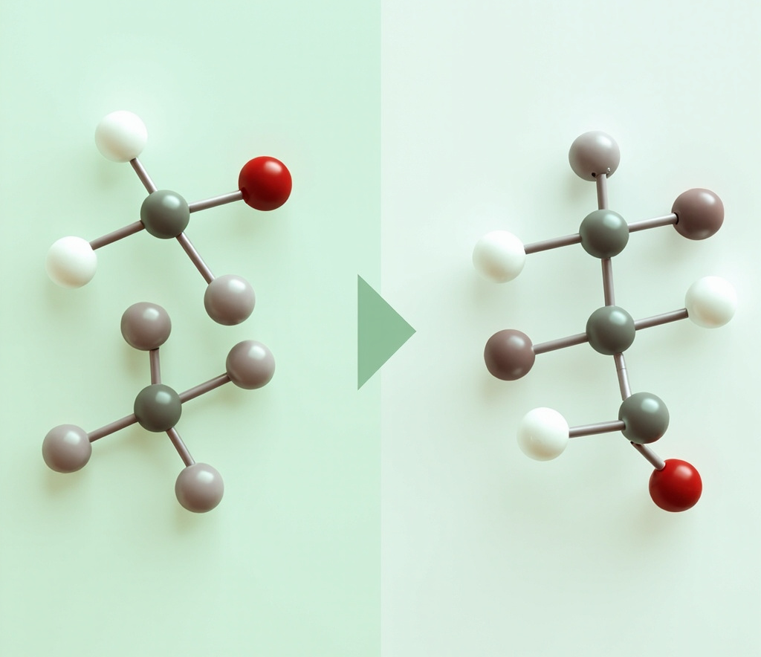
微观：原子在重排
数一数两边的球
分子被拆开 → 原子重新组合
原子没有增、没有减、没有变
种类不变、数目不变、质量不变
所以总质量必然相等
Notes:
指着图让学生数球：左边有几个红球几个白球，右边有几个红球几个白球。数完他们自己就笑了——一样多。
关键讲法：化学反应的本质，是分子破裂成原子、原子重新组合成新分子。整个过程里，原子这个层级什么都没发生——没有新造出原子，也没有原子消失，原子本身的质量也没变。
一句话定性：既然反应前后是同一批原子，只是站队方式换了，那称出来的总质量当然一样。这不是巧合，是必然。
学生易错：把"分子种类不变"混进三不变。要明确对比——变的是分子种类、物质种类；不变的是原子种类、原子数目、原子质量，进而元素种类和总质量也不变。
可以用一个比喻收尾：像把积木拆了重搭，房子变了城堡，但积木一块没多一块没少，总重当然不变。

Slide 11
回到那两个矛盾
蜡烛变轻
蜡 + O2 → CO2 + H2O
气体跑进空气
只称固体当然轻
铁钉变重
Fe + O2 + H2O → 铁锈
氧气进入了固体
多的质量来自空气
都守恒
把跑掉的和加入的
一并算上，两边相等
守恒的是体系，不是眼睛看到的那堆
Notes:
回收开头的悬念，也回收黑板角落记的那组人数。
蜡烛：让学生自己补全——少掉的蜡去哪了？变成二氧化碳和水蒸气飘走了。如果把生成的气体全收集起来称，加上剩下的蜡，会等于原来的蜡加上消耗的氧气。用一个假想的密闭钟罩帮助他们想象。
铁钉：多出来的质量是氧气和水的质量，是从空气里"搬"进来的，不是凭空长的。
第三张卡是本课的方法论收口：判断守不守恒，先问一句"体系划在哪"。有气体参加或生成，又是敞口的，看起来就会"不守恒"——那是称量范围的问题，不是定律的问题。
再补一个反例练手：镁条在空气中燃烧后固体变重（Mg + O2 生成 MgO），道理和铁生锈一样。
此时可以举手复表决一次：现在还有谁认为蜡烛燃烧不守恒？对比课前的人数，让学生看见自己认知的变化。

Slide 12
课堂练习
判断：水结冰质量不变，属于质量守恒定律
理由写一句话
计算：4.0 g 甲 + 5.6 g 乙 → 8.0 g 丙 + ? g 丁
写出思路，不只写答案
解释：木炭烧完只剩一点灰，守恒吗
必须说清气体去向
Notes:
独立完成 6 分钟，然后同桌互评 2 分钟，共 8 分钟。
宣布成功标准，写在黑板上：第 1 题答"不属于"且点出"物理变化"得分；第 2 题答 1.6 g 且写出"总质量相等"这一句依据；第 3 题必须写出"碳与氧气生成二氧化碳逸散到空气中，灰烬只是杂质"，只写"守恒"不得分。
巡视重点关注两类学生：第 1 题选"属于"的——他把"质量没变"和"质量守恒定律"划了等号，要单独提醒定律只管化学变化；第 2 题直接写答案没依据的——追问一句"凭什么"。
互评时只判"有没有写理由"，不判对错，把讲评权留给全班。
讲评顺序：先请错的说思路，再请对的补，教师最后只做一句总结。三题正好对应本课三个学习目标，逐条回黑板打勾。

Slide 13
一句话小结
宏观：守恒
反应前后总质量相等
前提：参加反应的全算上
微观：三不变
原子种类不变
原子数目不变
原子质量不变
Notes:
不要自己念，请两个学生分别站起来说左边和右边。说不完整的让同桌补。
补一句承上启下：宏观是现象，微观是原因；能从宏观说到微观，才叫化学地思考问题。
预告下节课：既然原子数目不变，那我们写化学方程式的时候，两边的原子就必须一样多——这就是"配平"。今天这条定律，就是配平的全部理由。
留一个悬念问题让学生带走：为什么化学方程式非要配平不可？下节课第一分钟提问。

Slide 14
分层作业 · 15 分钟内
必做 · 约 8 分钟
课本练习 1、2 两题
用一句话说明守恒的微观原因
选做 · 约 5 分钟
找一个家里的例子
铁锅生锈／饭菜变馊
说清气体的来去
挑战 · 自愿
设计一个方案
证明蜡烛燃烧也守恒
画出装置草图即可，不必实做
Notes:
严格控总量：全班必做部分不超过 8 分钟，加上选做也控制在 15 分钟以内，符合双减要求。挑战题自愿，不计入评价，不做也绝不批评。
必做面向全体，只查"会不会用微观解释"这一条，不搞题海。
选做的价值在于把化学和生活连起来，明天课前用 2 分钟随机请两位同学分享即可，不收本子。
挑战题只要草图，不要求真做——白磷有毒、蜡烛燃烧涉及明火，家中一律不得自行实验，这一点务必口头强调。
批改方式：必做全批，选做只标记"已完成"，挑战题面批面评。

Slide 15
带走三句话
看不见 ≠ 不存在
守恒的是体系，不是眼睛
宏观的规律，藏在微观的原子里
Notes:
这一页只留 30 秒，让学生齐读三句话。
第一句回应蜡烛，第二句回应称量范围，第三句回应本课最重要的思维方式。
可以加一句结语：科学不相信眼睛，科学相信证据和逻辑。今天我们用天平拿到了证据，用原子拿到了逻辑。
如果时间紧张，这页可以只念第三句。

Slide 16
下节课
如何正确书写化学方程式
带着今天的三不变来
Notes:
预告加收束。提醒学生把今天的两组实验数据保存好，下节课配平时要用。
再问一次留白问题：为什么方程式两边原子数必须相等？请他们今晚想一想，不必写下来。
下课前收齐必做作业登记表。

